Slide 1
Feit of fictie?
Doris Janssen, Niels van de Ven en Roos den Otter

Slide 2
De kunstwerken:
Zelfportret Jacob Cornelisz
De kunstgalerij van Jan Gildemeester Jansz

Slide 3
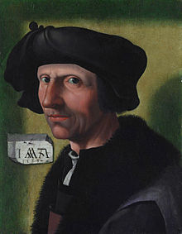
Zelfportret Jacob Cornelisz
Kunst? Ja of Nee

Slide 4
Levensloop van Jacob Cornelisz
Oostzaan, Waterland.
Geboortejaar?
Overleed tussen 1528 en 1533
1472-1477
Haarlemse schilderkunst

Slide 5

Feit of fictie?

Slide 6
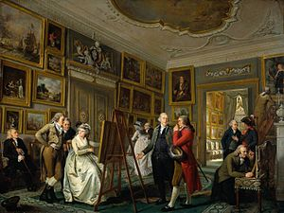
De kunstgalerij van Jan Gildemeester Jansz
Kunst? Ja of Nee

Slide 7
Het verhaal
Adriaan de Lelie
1956 → Leiden
Vader, Wim Gildemeester Jansz
3000 schilderijen
1970 → Wim overleed
Museum

Slide 8

Feit of fictie?

Slide 9
Het echte verhaal
Jan Gildemeester Jansz → kunstverzamelaar
1779 → Herengracht
1799→ overleden
1800 → veiling van zijn schilderijen

Slide 10
EINDE

